Slide 1
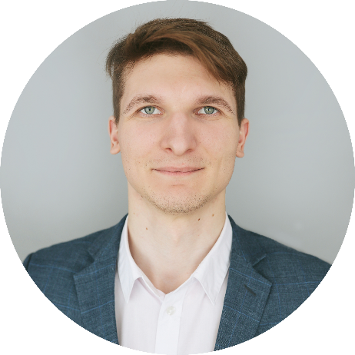
Мастер-класс
Печать дипломов в «1С:Колледж» по требованиям 2024 года
Денисенко Валерий Владиславович
Руководитель проектов ЦКО «Русские Решения»

Slide 2
СПАСИБО ЗА ВНИМАНИЕ!
Контакты
welcome@ruresh.ru
8-800-551-00-24
https://vk.com/ruresh

